Slide 1
Conseil National de Perfectionnement
06 avril 2016
Données statistiques
IUT Gestion Logistique et Transport

Slide 2
des effectifs en trend baissier

Slide 3
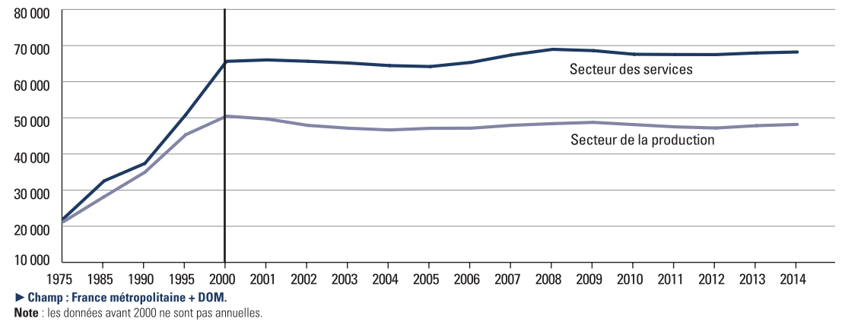
Evolution du nombre d’étudiants préparant un DUT
Source : Repères et références statistiques, MENESR 2015

Slide 4
Origine académique des étudiants

Slide 5

Effectifs 2015
Effectifs totaux
2712
+ 0,6 %
2696*
11,5%
Apprentissage
1,4 %
Contrat de professionnalisation
85,5 %
Formation initiale (temps plein)
Formation initiale
1,6 %
Formation continue
2319
312
37
44
+ 0,3 %
+ 6 %
0 %
- 18,5 %
2311*
294*
37*
54*
* Effectifs 2014

Slide 6
Taux de féminisation stable

Slide 7
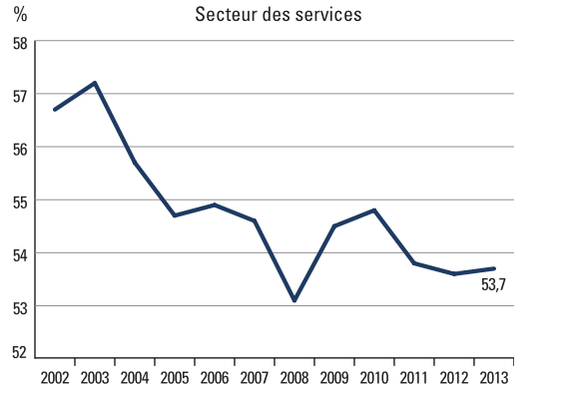
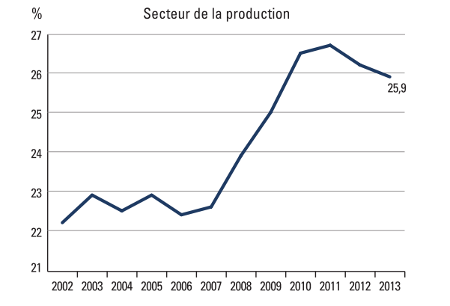
Evolution de la part des femmes dans les DUT (en %)

Slide 8
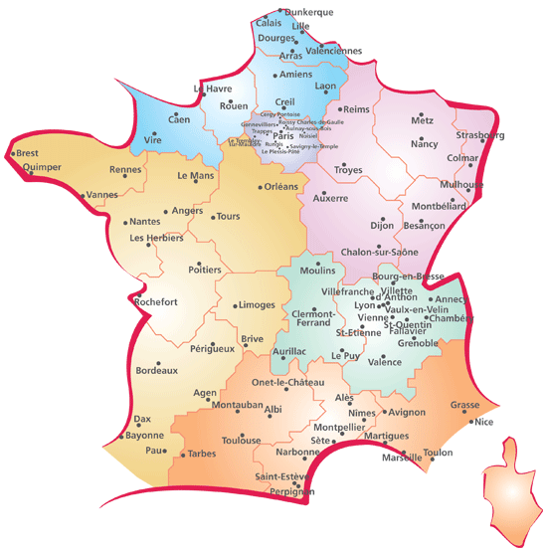
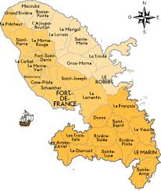
Répartition géographique des étudiants en IUT GLT
18 %
12 %
20 %
28 %
58%
9 %
62 %
11 %
2 %
Répartition des étudiants en transport logistique de bac + 2 à Bac + 6

Slide 9



De l’admission à l’obtention du DUT GLT
2015
Taux d’admission
65%
60% *
 En 4 semestres
80%
79% *
Taux de réussite
Taux d’attractivité
28%
32%*
 En 5 ou 6 semestres
14%
21% *
* Taux 2014

Slide 10
Historique sur le taux d’attractivité

Slide 11
 |  | FI 2014 | FI 2015 | Ecart | App 2014 | App 2015 | Ecart | CP 2014 | CP2015 | Ecart | FC 2014 | FC 2015 | Ecart |  | Total 2014 | Total 2015 | Ecart
EST | CHALON SUR SAONE | 111 | 109 | -2 | 29 | 27 | -2 | 2 | 2 | 0 | 7 | 13 | 6 |  | 149 | 151 | 2
EST | MULHOUSE cedex | 94 | 73 | -21 | 14 | 11 | -3 | 0 | 1 | 1 | 2 | 1 | -1 |  | 110 | 86 | -24
EST | REIMS Cedex | 114 | 117 | 3 | 0 | 1 | 1 | 0 | 0 | 0 | 1 | 0 | -1 |  | 115 | 118 | 3
EST | SARREGUEMINES | 71 | 52 | -19 | 26 | 29 | 3 | 0 | 0 | 0 | 1 | 0 | -1 |  | 98 | 81 | -17
EST | VESOUL | 88 | 80 | -8 | 5 | 15 | 10 | 1 | 0 | -1 | 1 | 0 | -1 |  | 95 | 95 | 0
IDF | ARGENTEUIL | 92 | 90 | -2 | 9 | 12 | 3 | 0 | 1 | 1 | 1 | 1 | 0 |  | 102 | 104 | 2
IDF | EVRY | 119 | 69 | -50 | 42 | 39 | -3 | 1 | 2 | 1 | 9 | 6 | -3 |  | 171 | 116 | -55
IDF | TREMBLAY EN France | 77 | 93 | 16 | 0 | 0 | 0 | 24 | 14 | -10 | 0 | 0 | 0 |  | 101 | 107 | 6
MARTINIQUE | SCHOELCHER | 44 | 46 | 2 | 0 | 0 | 0 | 0 | 0 | 0 | 0 | 0 | 0 |  | 44 | 46 | 2
NORD | CREIL Cedex | 69 | 69 | 0 | 0 | 0 | 0 | 0 | 0 | 0 | 1 | 0 | -1 |  | 70 | 69 | -1
NORD | DAMIGNY | 93 | 91 | -2 | 0 | 0 | 0 | 1 | 2 | 1 | 0 | 2 | 2 |  | 94 | 94 | 0
NORD | LE HAVRE | 192 | 194 | 2 | 0 | 0 | 0 | 0 | 1 | 1 | 0 | 0 | 0 |  | 192 | 195 | 3
NORD | TOURCOING Cedex | 82 | 101 | 19 | 28 | 26 | -2 | 3 | 8 | 5 | 6 | 0 | -6 |  | 119 | 135 | 16
OUEST | GRADIGNAN Cedex | 203 | 216 | 13 | 23 | 27 | 4 | 3 | 0 | -3 | 12 | 12 | 0 |  | 241 | 255 | 14
OUEST | CHARTRES | 85 | 80 | -5 | 14 | 13 | -1 | 0 | 0 | 0 | 1 | 0 | -1 |  | 100 | 93 | -7
OUEST | QUIMPER cedex | 157 | 159 | 2 | 0 | 0 | 0 | 0 | 0 | 0 | 2 | 0 | -2 |  | 159 | 159 | 0
OUEST | SAINT NAZAIRE Cedex | 176 | 174 | -2 | 0 | 0 | 0 | 0 | 0 | 0 | 0 | 0 | 0 |  | 176 | 174 | -2
OUEST | ISSOUDUN | 49 | 48 | -1 | 46 | 48 | 2 | 1 | 0 | -1 | 0 | 0 | 0 |  | 96 | 96 | 0
SUD | AIX EN PROVENCE | 157 | 167 | 10 | 19 | 17 | -2 | 0 | 2 | 2 | 0 | 0 | 0 |  | 176 | 186 | 10
SUD | PERPIGNAN cedex | 105 | 111 | 6 | 0 | 0 | 0 | 0 | 0 | 0 | 9 | 7 | -2 |  | 114 | 118 | 4
SUD-EST | BRON cedex | 58 | 109 | 51 | 39 | 47 | 8 | 1 | 4 | 3 | 1 | 0 | -1 |  | 99 | 160 | 61
SUD-EST | MONTLUCON | 75 | 71 | -4 | 0 | 0 | 0 | 0 | 0 | 0 | 0 | 2 | 2 |  | 75 | 73 | -2
 |  | 2311 | 2319 | 8 | 294 | 312 | 18 | 37 | 37 | 0 | 54 | 44 | -10 |  | 2696 | 2712 | 16

